Slide 1
KHỞI ĐỘNG
Chơi trò chơi
Thời gian: 2 phút
HS quan sát các mẫu chất: Nước, muối ăn, nhôm, đồng, than, khí oxi, khí cacbonic. Đựng riêng biệt có tên gọi. Lần lượt từng HS lên bảng viết CTHH: H₂O, NaCl, Al, Cu, C, O₂, CO₂.

Slide 2
ÔN TẬP CHỦ ĐỀ 3
HÓA TRỊ VÀ CÔNG THỨC HÓA HỌC
NỘI DUNG BÀI HỌC
I
HỆ THỐNG KIẾN THỨC
II
BÀI TẬP
III
VẬN DỤNG

Slide 3
ÔN TẬP CHỦ ĐỀ 3
04:59
04:58
04:57
04:56
04:55
04:54
04:53
04:52
04:51
04:50
04:49
04:48
04:47
04:46
04:45
04:44
04:43
04:42
04:41
04:40
04:39
04:38
04:37
04:36
04:35
04:34
04:33
04:32
04:31
04:30
04:29
04:28
04:27
04:26
04:25
04:24
04:23
04:22
04:21
04:20
04:19
04:18
04:17
04:16
04:15
04:14
04:13
04:12
04:11
04:10
04:09
04:08
04:07
04:06
04:05
04:04
04:03
04:02
04:01
04:00
03:59
03:58
03:57
03:56
03:55
03:54
03:53
03:52
03:51
03:50
03:49
03:48
03:47
03:46
03:45
03:44
03:43
03:42
03:41
03:40
03:39
03:38
03:37
03:36
03:35
03:34
03:33
03:32
03:31
03:30
03:29
03:28
03:27
03:26
03:25
03:24
03:23
03:22
03:21
03:20
03:19
03:18
03:17
03:16
03:15
03:14
03:13
03:12
03:11
03:10
03:09
03:08
03:07
03:06
03:05
03:04
03:03
03:32
03:01
03:00
02:59
02:58
02:57
02:56
02:55
02:54
02:53
02:52
02:51
02:50
02:49
02:48
02:47
02:46
02:45
02:44
02:43
02:42
02:41
02:40
02:39
02:38
02:37
02:36
02:35
02:34
02:33
00:32
02:31
02:30
05:00
02:30
02:29
02:28
02:27
02:26
02:25
02:24
02:23
02:22
02:21
02:20
02:19
02:18
02:17
02:16
02:15
02:14
02:13
02:12
02:11
02:10
02:09
02:08
02:07
02:06
02:05
02:04
02:03
02:02
02:01
02:00
01:59
01:58
01:57
01:56
01:55
01:54
01:53
01:52
01:51
01:50
01:49
01:48
01:47
01:46
01:45
01:44
01:43
01:42
01:41
01:39
01:38
01:37
01:36
01:35
01:34
01:33
01:32
01:31
01:30
01:29
01:28
01:27
01:26
01:25
01:24
01:23
01:22
01:21
01:20
01:19
01:18
01:17
01:16
01:15
01:14
01:13
01:12
01:11
01:10
01:09
01:08
01:07
01:06
01:05
01:04
01:03
01:02
01:01
01:00
00:59
00:58
00:57
00:56
00:55
00:54
00:53
00:52
00:51
00:50
00:49
00:48
00:47
00:46
00:45
00:44
00:43
00:42
00:41
00:40
00:39
00:38
00:37
00:36
00:35
00:34
00:33
00:32
00:31
00:30
00:29
00:28
00:27
00:26
00:25
00:24
00:23
00:22
00:21
00:20
00:19
00:18
00:17
00:16
00:15
00:14
00:13
00:12
00:11
00:10
00:09
00:08
00:07
00:06
00:05
00:04
00:03
00:02
00:01
05:0
0
I. HỆ THỐNG HÓA KIẾN THỨC
Nhiệm vụ:
Hoạt động nhóm, sử dụng bút dạ nhiều màu và giấy A1 vẽ sơ đồ tư duy để hệ thống hoá kiến thức đã được học trong chủ đề hóa trị và công thức hóa học.
* Thời gian thực hiện: 5 phút

Slide 4
SẢN PHẨM TỪ NHÓM EM
2:00
Gọi ngẫu nhiên nhóm HS
Trình bày bài GV yêu cầu
Các HS còn lại đặt câu hỏi
Gv đặt câu hỏi

Slide 5
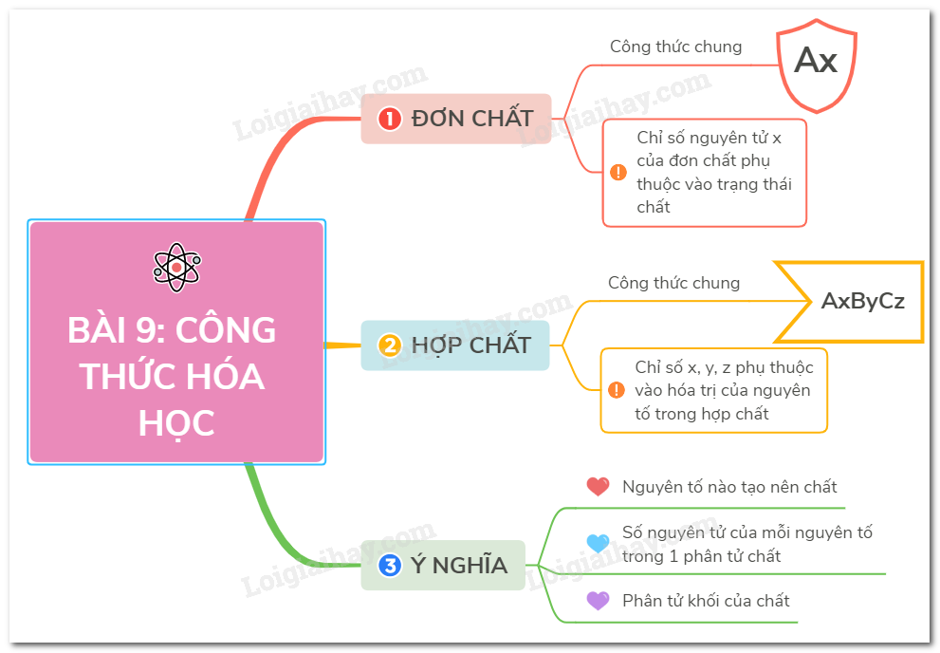
ÔN TẬP CHỦ ĐỀ 3
I. HỆ THỐNG HÓA KIẾN THỨC
Sơ đồ tư duy
CÔNG THỨC HÓA HỌC

Slide 6
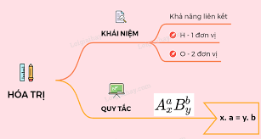
ÔN TẬP CHỦ ĐỀ 3
I. HỆ THỐNG HÓA KIẾN THỨC
Sơ đồ tư duy

Slide 7
II- BÀI TẬP
12:00
Chơi trò chơi: “ Giải mật thư” để giải lần lượt các bài tập trong phiếu học tập 1.
Luật chơi:
Vòng 1: Các nhóm sẽ lần lượt giải các mật thư.
+Nhóm 1, 2 giải mật thư số 1trong phiếu học tập số 1 ( gồm bài 1,2,3 sgk/46
+Nhóm 3,4 giải mật thư số 2 1trong phiếu học tập số 1 ( gồm bài 4,5 sgk/46
+ Cách chơi: Giống như TC giải mật thư trong TRÒ CHƠI LỚN.
- Nhóm nào hoàn thành tất cả các mật thư sớm nhất, gv sẽ xướng tên chúc mừng. Và dành thời gian để cả nhóm cùng xem lại và hướng dẫn cho nhau những BT đã giải.
- Vòng 2: Các đại diện lên bảng trình bày bài giải. Các nhóm còn lại dưới lớp cũng giải lại vào vở.

Slide 8
PHIẾU HỌC TẬP 1
Mật thư 1
Câu 1: a) Nêu ý nghĩa của công thức hóa học.
b) Mỗi công thức hóa học sau đây cho biết những thông tin gì?
Na₂CO₃, O₂, H₂SO₄, KNO₃
Câu 2: Viết công thức hóa học và tính khối lượng phân tử của các hợp chất sau:
Calcium oxide (vôi sống), biết trong phân tử có 1 Ca và 1 O.
Hydrogen sulfide, biết trong phân tử có 2 H và 1 S
Sodium sulfate, biết trong phân tử có 1 Na, 1 S và 4 O
Câu 3: Cho công thức hóa học của một số chất như sau:
Trong các công thức trên, công thức nào là đơn chất, công thức nào là hợp chất?
F₂ | (2) LiCl | (3) Cl₂ | (4) MgO | (5) HCl

Slide 9
PHIẾU HỌC TẬP 1
Mật thư 2
Câu 4: Một số chất có công thức hóa học như sau: BaSO₄, Cu(OH)₂, Zn₃(PO₄)₃
Dựa và bảng 6.2, tính hóa trị của các nguyên tố Ba, Cu, Zn trong các hợp chất trên.
Câu 5: Hãy lập công thức hóa học của những chất tạo thành từ các nguyên tố:
Biết hóa trị của các nguyên tố trong các hợp chất tạo thành như sau:
C và S | Mg và S | Al và Br
Nguyên tố | C | S | Mg | Al | Br
Hóa trị | IV | II | II | III | I

Slide 10
PHIẾU HỌC TẬP 1
Mật thư 3
Câu 6: Các hợp chất của calcium có nhiều ứng dụng trong đời sống:
CaSO₄ là thành phần chính của thạch cao. Thạch cao được dùng để đúc tượng, sản xuất các vật liệu xây dựng,...
CaCO₃ là thành phần chính của đá vôi. Đá vôi được dùng nhiều trong công nghiệp sản xuất xi măng.
CaCl₂ được dùng để hút ẩm, chống đóng băng tuyết trên mặt đường ở xứ lạnh.
Hãy tính phần trăm khối lượng của calcium trong các hợp chất trên.
Câu 7: Copper(II) sulfate có trong thành phần của một số thuốc diệt nấm, trừ sâu và diệt cỏ trong cây trồng. Copper(II) sulfate được tạo thành từ các nguyên tố Cu, S, O và có khối lượng phân tử là 160 amu. Phần trăm khối lượng của các nguyên tố Cu, S, O trong copper(II) sulfate lần lượt là 40%, 20%, 40%. Hãy xác định công thức hóa học của copper(II) sulfate.

Slide 11
CHÚNG TÔI TOẢ SÁNG
3:00
Gọi ngẫu nhiên nhóm HS
Trình bày bài GV yêu cầu
Các HS còn lại đặt câu hỏi
Gv đặt câu hỏi

Slide 12
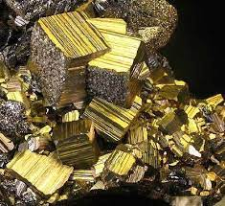
II- VẬN DỤNG
Phiếu học tập 2
Hợp chất (Z) là khoáng vật có ánh kim và sắc vàng đồng từ nhạt tới đậm. Màu sắc của khoáng vật này đã tạo nên tên hiệu riêng của nó là vàng của kẻ ngốc do nó trông tương tự như vàng.
Trong hợp chất (Z) có 46,67% iron, còn lại là sulfur.
a) Xác định công thức hóa học của hợp chất (Z).
b) Tìm hiểu trên internet, em hãy cho biết tên gọi và một số ứng dụng của (Z).

Slide 13
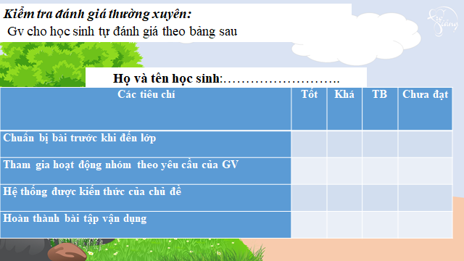

Slide 14
Dặn dò
- Học sinh làm bài tập SGK, SBT
- Chuẩn bị bài mới trước khi lên lớp

Slide 15
Thank you

